Slide 1
Aplicaciones hibridas y sitios web:

Slide 2

APLICACIONES HIBRIDAS

Slide 3

¿Qué SON LAS APLICACIONES HIBRIDAS?
ESTAS SON APLICACIONES MOVILES DISEÑADAS EN UN LENUAJE DE PROGRAMACION WEB YA SEA EN HTML5, CSS, JAVA SCRIP, junto con un framework que permite adaptar la vista web a cualquier vista de un dispositivo móvil. En otras palabras, no son más que una aplicación construida para ser utilizada o implementada en distintos sistemas operativos móviles, tales como, iOS, Android o Windows Phone, evitándonos la tarea de crear una aplicación para cada sistema operativo. De esta manera, una aplicación híbrida puede ser adaptada a múltiples plataformas móviles sin crear nuevos códigos, pero ajustándose a algunos cambios operacionales para cada uno de ellos.

Slide 4
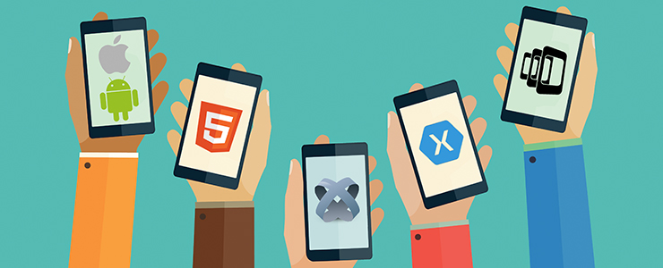
?POR QUE DESARROLLAR UN PROGRAMA CON APLICACION HIBRIDA?

Slide 5
HAY TRES RAZONES:
Su creación es mucho más sencilla y económica.
El código base con el que se crea la app puede utilizarse en múltiples plataformas.
No necesitas de permisos externos para publicarla en las tiendas de aplicaciones.

Slide 6
Ventajas de las aplicaciones hibridas….
Puedes visualizarlas en cualquier teléfono móvil.
Permite la reutilización de código ahorrando bastante tiempo a los desarrolladores.
Su costo de inversión es más bajo que de las nativas.
No importa en qué sistema operativo la uses, las funciones serán las mismas.
Tiene un buen rendimiento en cualquier plataforma.
Su mantenimiento es menos complicado que las nativas.

Slide 7
DESVENTAJAS DE LAS APLICACIONES HIBRIDAS…..
Sus funciones son limitadas ya que no tienen acceso a todos los recursos del Smartphone.
Generalmente, requieren de una conexión a internet para funcionar.
Visualmente, no son tan atractivas como las nativas.
Su rendimiento es menor que el de una app nativa.

Slide 8
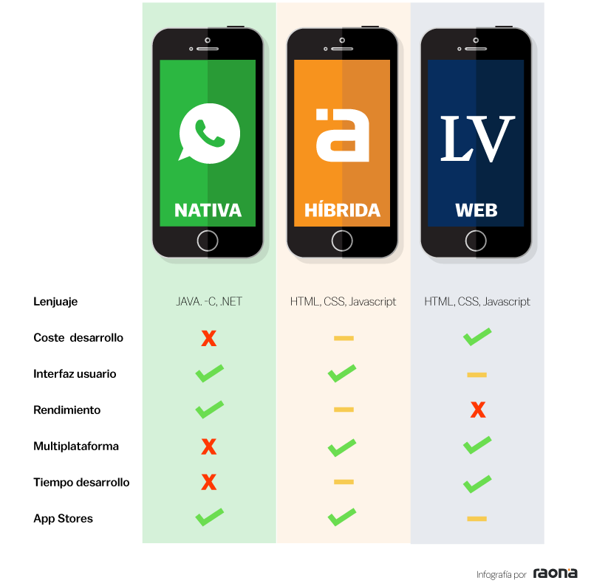
Ejemplo de la aplicación hibrida..

Slide 9

Sitios web

Slide 10
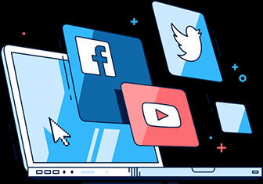
?que son los sitios web?
Un sitio web,1​ portal,2​ o cibersitio, es una colección de páginas web relacionadas y comunes a un dominio de internet o subdominio en la World Wide Web dentro de Internet.3​4​
Todos los sitios web públicamente accesibles constituyen una gigantesca World Wide Web de información; y un gigantesco entramado de recursos de alcance mundial.
A las páginas de un sitio web se accede frecuentemente a través de un URL raíz común llamado portada, que normalmente reside en el mismo servidor físico. Los URL organizan las páginas en una jerarquía, aunque los hiperenlaces entre ellas controlan más particularmente cómo el lector percibe la estructura general y cómo el tráfico web fluye entre las diferentes partes de los sitios.
Algunos sitios web requieren una subscripción para acceder a algunos o todos sus contenidos. Ejemplos de sitios con subscripción incluyen algunos sitios de noticias, sitios de juegos, foros, servicios de correo electrónico basados en web, sitios que proporcionan datos de bolsa de valores e información económica en tiempo real, etc.

Slide 11
Un sitio web es el conjunto de archivos electrónicos y páginas web referentes a un tema en particular, que incluye una página inicial de bienvenida, generalmente denominada home page, con un nombre de dominio y dirección en Internet específicos. Un sitio web es un gran espacio documental organizado que la mayoría de las veces está típicamente dedicado a algún tema particular o propósito específico. Cualquier sitio web puede contener hiperenlaces a cualquier otro sitio web, de manera que la distinción entre sitios individuales, percibido por el usuario, puede ser a veces borrosa.
No debemos confundir sitio web con página web; esta última es solo un archivo HTML, una unidad HTML, que forma parte de algún sitio web. Al ingresar una dirección web, como por ejemplo www.wikipedia.org, siempre se está haciendo referencia a un sitio web, el que tiene una página HTML inicial, que es generalmente la primera que se visualiza. La búsqueda en Internet se realiza asociando el DNS ingresado con la dirección IP del servidor que contiene el sitio web en el cual está la página HTML buscada.

Slide 12

?en que estan escritos los sitios web?
Los sitios web están escritos en código HTML (Hyper Text Mark Language), o dinámicamente convertidos a este, y se acceden aplicando un software conveniente llamado navegador web, también conocido como un cliente HTTP. Los sitios web pueden ser visualizados o accedidos desde un amplio abanico de dispositivos con conexión a Internet, como computadoras personales, portátiles, PDAs, y teléfonos móviles.

Slide 13

Ventajas de los sitios web…
Las páginas o sitios web tienen la ventaja primordial de que cualquier persona de todo el mundo puede subir opiniones sobre temáticas. También puede colocar información valiosa sobre algo que investigó y así la página web se haría famosa. También, es posible colocar información histórica sobre algo que se supo pero que nadie lo develó entonces así se daría a conocer.
Las páginas web son medios de comunicación que permiten al usuario que entra en la mismas, comunicarse con un contenido y también puede poner su opinión en un comentario y así interactuar con otras personas.
Es posible estar al tanto de lo que se publica en una página web mediante las redes sociales, como Twitter o Facebook, entre las más conocidas.
Si no se tienen enciclopedias cerca y necesitamos buscar información instantánea sin adentrarnos al contenido, podemos buscar información en las páginas web, y esto es una gran ventaja ya que se tienen datos rápidos y fáciles de conseguir.

Slide 14
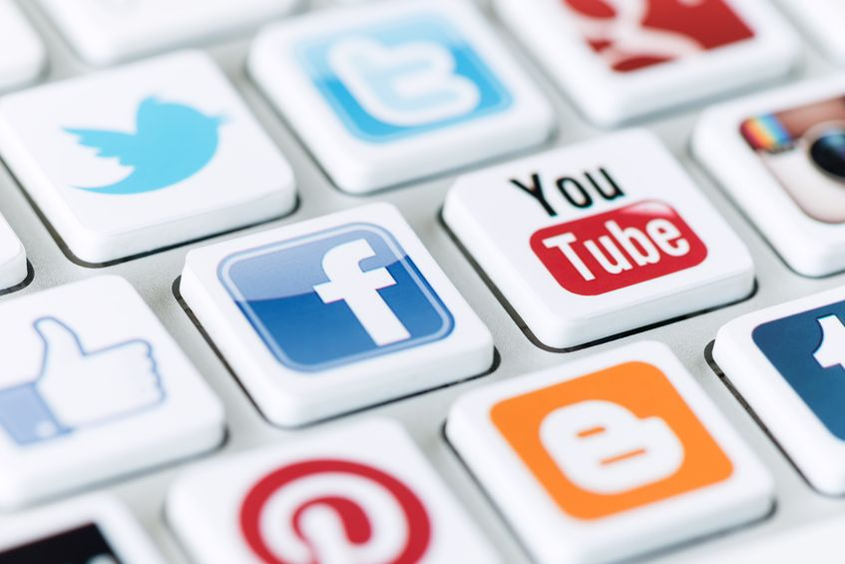
Desventajas del sitio web….
La desventaja primordial de las páginas web es que cualquier persona del mundo puede subir información que no es cierta simplemente porque lo beneficia en algún sentido económico o social.
Hay mucha gente que lo único que quiere es ganar dinero mediante las páginas web y hace cosas en Internet que va en contra de la ética, y con esto hay que tener cuidado.
Las páginas web tienen la desventaja de que la gente no se adentra en el contenido cuando tiene que buscar mucha información, sino que entre tantos sitios web con diversos datos, se ve confundida y busca lo que necesita de una forma muy superficial.

